Slide 1
Controversia del Capital
Curso Crecimiento Asiain

Slide 2
50s y 60s.
Auge de los modelos de crecimiento neoclásicos agregados
Entre los dos Cambridge
Se discute la validez de la función agregada de producción
Contexto: E benefactor → se discute la capacidad de los trabajadores de ganar participación en la distribución del ingreso.
La distribución es endógena o es exógena?
Se cuestiona que la misma sea determinada por las fuerzas del mercado.

Slide 3
La controversia del Capital
Robinson: Problemas en la valuación del capital.
Más aún, la función de producción ha sido un potente instrumento de des-educación. El estudiante de teoría económica aprende a escribir O = f (L, C) donde L es la cantidad de trabajo, C la cantidad de capital y O el nivel de producción de bienes. Él es instruido para asumir que todos los trabajadores son iguales y para medir L en horas-hombre de trabajo; le dicen algo acerca del problema del número índice envuelto en la elección de medida del producto; y luego rápidamente se pasa a la próxima pregunta, con la esperanza de que olvide preguntar cómo se mide C. Antes de que se lo pregunte ya se vuelve profesor, y esa descuidada forma de pensar ya pasa de una generación a la siguiente.
Garegnani:
la sustitución de factores tiene problemas lógicos insuperables

Slide 4
Los clásicos y el problema del capital
Los neoclásicos determinan de forma conjunta precios y cantidades.
En los clásicos esto no sucede.
Los precios relativos se determinan por un lado → valor trabajo.
Distribución→ exógena
Las cantidades se asumen por otro.
Marx: tasa de ganancia explicada por explotación y comp orgánica.
Problema: cuando incorporas el capital en la producción de bienes.
El propietario se lleva una tasa de ganancia, el problema es que no se puede igualar.
Cuando la composición orgánica del capital difiere entre dos ramas, los cambias en la distribución también modifican los precios relativos.
Los clásicos son compatibles con varias teorías de crecimiento (Ley de Say, demanda efectiva)

Slide 5
Los clásicos y el problema del capital
w
k
g
Pr
Rama 1
100
-
10%
110
Rama 2
50
50
10%
110
Aumentan los salarios
w
k
g
Pr
Cambian los precios relativos!
Rama 1
110
-
10%
121
Rama 2
50
55
10%
115,5

Slide 6
$$p_{i}=\left(1+r\right)p_{j}a_{ij}+wl_{i}$$
$$p_{h}=\left(1+r\right)p_{j}a_{hj}+wl_{h}$$
$\frac{wl_{i}}{p_{j}a_{ij}+wl_{i}}$ = 10%
$\frac{wl_{h}}{p_{j}a_{hj}+wh}$ = 90%
Variaciones en la distribución (variación de r respecto a w) afectan los precios relativos.

Slide 7
Marx: conversión de valores a precios → los precios relativos no se determinan por la teoría del valor trabajo.
La explotación hay q pensarla en el agregado.
Existen transferencias de plusvalía entre ramas
Sraffa: precios y distribución se determinan en forma conjunta.
El producto social se puede estudiar de forma independiente a los precios
Trabaja con técnicas y salario → no necesito cantidades
Con la distribución puede determinar los precios relativos, se rompe la teoría del valor trabajo.
Los precios son un reflejo de la distribución.

Slide 8
El modelo NC

Slide 9
Neoclásicos
Determinación simultánea de precios, distribución y cantidades..
Los precios reflejan escasez
La demanda influye en el precio al determinar la cantidad
Todos los recursos se consideran escasos (no reproducibles, como si fueran tierra).
Rendimientos decrecientes (en el agregado marginal y en un mercado por escala).
Concibe al capital como una substancia homogénea.
Frente a cambios en la dotación de factores hay sustitución de técnicas y sustitución de demanda.

Slide 10
La sustitución en el consumo y la producción
Tres tipos de variables independientes
Preferencias
Técnicas disponibles
Dotación de factores

Slide 11
Precios Supongamos dos bienes y una técnica
K y L existen en cantidad fija
$$p_{grano}=\left(1+r\right)k_{g}{aP}_{k}+wl_{g}$$
$$p_{tela}=\left(1+r\right)k_{t}{aP}_{k}+wl_{t}$$
Los precios así obtenidos son los de largo plazo, donde deben igualar al costo.
¿Cómo se fijan w y r según la teoría neoclásica?

Slide 12
Distribución = determinada por la escasez factorial relativa.
El sistema tiende al pleno empleo.

Slide 13
Supongamos que crece L
Bajan los costos salariales
Baja el precio de los bienes trabajo intensivo
Los consumidores incrementan el consumo de ese bien
Sube la demanda de trabajo
La demanda de trabajo se encuentra negativamente correlacionada con su precio de alquiler

Slide 14
Supongamos que crece Capital
Un bien con infinitas técnicas disponibles
El productor reemplaza por K intensivas.
Ambos efectos hacen una función elástica de los factores respecto a su precio

Slide 15
Modelización de NC de Samuelson
Distribución NC con un bien e infinitas técnicas

Slide 17
$$y=r+rk$$
+ capital
$$\frac{dy}{dk}=\frac{dw}{dk}+\frac{dr}{dk}.k+\frac{dk}{dk}.r$$
Para cada salario una tasa de ganancia
Con diferentes técnicas
$$\frac{dy}{dk}=\frac{dw}{dk}+\frac{dr}{dk}.k+\frac{dk}{dk}.r$$
=
- capital
$$\frac{dw}{dr}=−k$$
$$−k$$
Cuando cambia la distribución no cambia la valuación k y trabajo: -k

Slide 18
Con esto construyo el mercado de factores
w
L

Slide 19
Robinson
Keynes
Qué quieren decir con Productividad Mg del Capital?
Físico? Precios?
La valuación del capital según su posibilidad de generar ingresos futuros: circularidad, necesitás el interés
Valuar el K según sus costos de producción: circularidad
Valuar el K en términos de tiempo de trabajo: depende de la distribución

Slide 20
Garegnani
La teoría NC necesita que el valor del K esté dado y no dependa de la distribución
No se pueden igualar las tasas de ganancia (en la teoría NC) cuando existen diferentes composiciones orgánicas del capital
El razonamiento es circular, la valuación del K depende de la distribución.
Si al variar la distribución varía la valuación del capital, la tasa de ganancia puede tener cualquier relación con la valuación del capital.

Slide 21
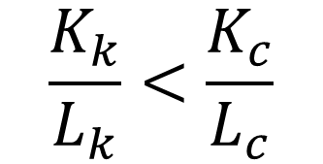
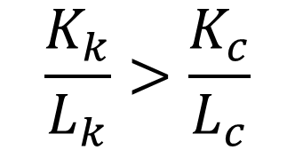
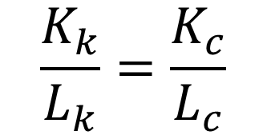
Imaginemos dos sectores con diferentes composiciones orgánicas (técnicas):
Bienes de consumo
Bienes de capital
$$\frac{K_{k}}{L_{k}}>\frac{K_{c}}{L_{c}}$$
Caso 1: K más capital intensivo
A más r, mayor k, porque usa más capital
k
$$Hipótesis NC$$
$$\frac{K_{k}}{L_{k}}=\frac{K_{c}}{L_{c}}$$
r no influye en el pr relativo del capital
$$\frac{K_{k}}{L_{k}}<\frac{K_{c}}{L_{c}}$$
Caso 2: C más capital intensivo
A más r, mayor k, porque usa más capital
r

Slide 22
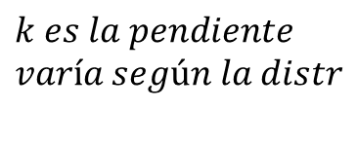
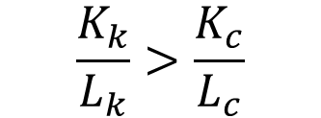
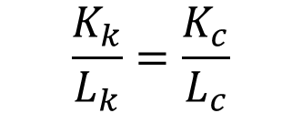

Cuando cambia la distribución, según como cuanta intensidad de capital tenga cada sector variará el valor relativo del capital
Esto es considerado para dos técnicas
w
$$\frac{K_{k}}{L_{k}}>\frac{K_{c}}{L_{c}}$$
w
w
$$\frac{K_{k}}{L_{k}}=\frac{K_{c}}{L_{c}}$$
$$\frac{K_{k}}{L_{k}}<\frac{K_{c}}{L_{c}}$$
$$k es la pendiente$$
$$varía según la distr$$
$$k$$
r
r
r

Slide 23
Si existen dos técnicas, el empresario en a y b le dan lo mismo las dos técnicas.
Van “saltando”.
La relación entre ganancia e intensidad de capital puede tomar cualquier forma
w
a
b
r

Slide 24
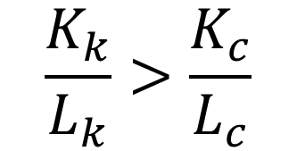
Se “rompe” la relación de la demanda de capital - tasa
Se “rompe” la relación de la demanda de trabajo - salario
k
$$\frac{K_{k}}{L_{k}}>\frac{K_{c}}{L_{c}}$$
$$\frac{K_{k}}{L_{k}}=\frac{K_{c}}{L_{c}}$$
$$\frac{K_{k}}{L_{k}}=\frac{K_{c}}{L_{c}}$$
r

Slide 25
¿Es viable la sustitución?
Solo si se considera el capital como un fondo de valor
En ambos casos implica un cambio en las técnicas de uso
En un caso cambia el tipo de bienes producidos
En el otro, dada una misma cantidad de trabajadores, es esperable q se pongan es uso otro tipo de bienes físicos (o que las máquinas originales no estaban plenamente utilizadas)
Incluso es un sinsentido calcular la productividad marginal del trabajo, si su incremento implica el cambio físico de los bienes que cooperan con él.

Slide 26
Modelo de Samuelson (1962)
Samuelson responde con un paper q presenta un modelo con capital heterogéneo (1962)
Intenta validar la función de producción con K agregado
Para ello utiliza una función de capital heterogéneo (dos bienes) con la cual obtiene las mismas funciones NC → función de producción “sustituta”
Obtiene las pendientes de la curva NC de distribución
Pero manteniendo las mismas proporciones de capital y trabajo en ambas funciones

Slide 27
El modelo

Slide 28
Cada curva es una técnica diferente.
Problemas:
La composición orgánica del capital tiene que ser la misma para que se igualen las tasas de ganancia.
Y la tasa de interés no debe alterar el valor del stock de capital
No sirve, si rompés esos supuestos la curva bien comportada se rompe y a misma dotación de factores podés tener distribuciones diferentes.

